Slide 1
第2章
深入Struts2

Slide 2
本章内容
1
Action中指定业务方法的调用
2
管理处理结果
3
访问Servlet API

Slide 3
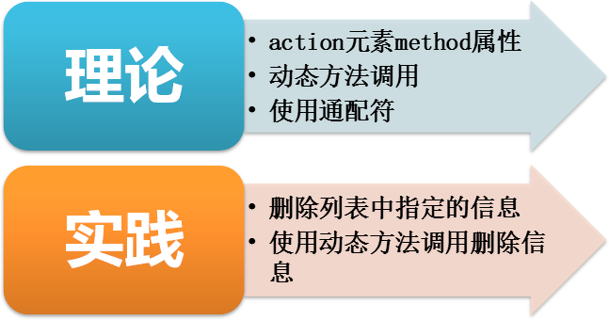


2.1 Action中指定业务方法的调用
讲解时间：
50分钟
实践时间：
40分钟

Slide 4

2.1.1 为action元素指定method属性
当浏览器请求Struts2的一个用户自定义Action时，如果没有指明调用该Action中的哪个具体方法，那么Struts2会默认调用该Action实例的execute( )方法，但是如果想调用Action中的其他方法，又需要
如何操作？
如果在配置<action>元素时指定method属性，则可让Aciton类调用指定方法。而不是使用execute()方法来处理用户请求。

Slide 5
2.1.1 为action元素指定method属性
3.创建Action，命名为MusicManagerAction。参考代码如下：
public class MusicManagerAction {
private List<Music> musicList;
private MusicDao musicDao=new MusicDao()
public String queryMusic(){
musicList=musicDao.findMusic();
return "queryMusic";
}
public List<Music> getMusicList() {
return musicList;
}
}
该属性用来存放从数据库中查询出来的Music
将查询出的音乐对象存放至musicList

Slide 6
2.1.1 为action元素指定method属性
使用method属性指定方法，用于处理用户查看音乐列表请求。操作步骤如下：
  1.创建实体类Music，用于封装歌曲信息。
  2.创建MusicDao，用于与数据库进行持久化交互。

Slide 7
2.1.1 为action元素指定method属性
4.在struts.xml文件中配置MusicManagerAction类的相关信息，参考代码如下：
<struts>
<package name="musicManager" namespace="/" extends="struts-default">
<action name="queryMusic" class="com.pxy.struts.action.MusicManager
Action" method="queryMusic">
<result name="queryMusic">/musicList.jsp</result>
</action>
</package>
</struts>
设置请求该Action时调
用的方法为queryMusic

Slide 8
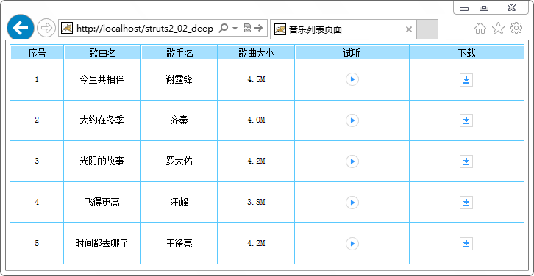
2.1.1 为action元素指定method属性
5.创建queryMusic.jsp页面，用于显示歌曲列表信息。
6.在浏览器地址栏输入URL：
演示queryMusic.jsp页面代码
http://localhost/struts2_02_deep/queryMusic.action
示例1

Slide 9
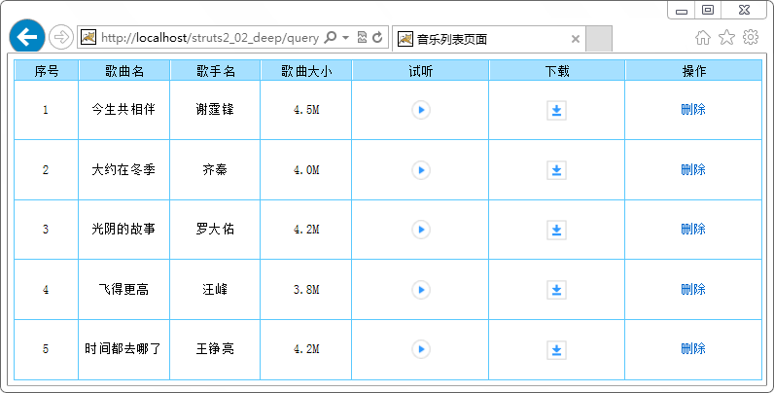
2.1.2 实践练习
  在2.1.1小节示例的基础上实现删除音乐列表中指定的音乐功能
实践时间：
20分钟

Slide 10
2.1.2 实践练习
  1.在MusicManagerAction类中，定义deleteMusic()方法， 用于处理删除音乐操作。
public String deleteMusic(){
//调用musicDao的deleteMusic（）方法
musicDao.deleteMusic(music.getMusicNo());
musicList=musicDao.findMusic();//删除音乐重新查询数据库中音乐列表
return "deleteMusic";
}

Slide 11
2.1.2 实践练习
  2.在struts.xml文件中对DeleteMusicAction类的相关信息进行注
  册，<action>元素的method属性值为“deleteMusic"。
<action name="deleteMusic"class="包名.MusicManagerAction"
method="deleteMusic">
<result name="deleteMusic">/musicList.jsp</result>
</action>";

Slide 12
2.1.2 实践练习
  3.在MusicDao类中创建“deleteMusic()”方法，用于删除音乐
  列表中匹配的音乐信息。
  4.在queryMusic.jsp页面中添加“删除”超链接，点击该链接后
  可删除所对应的音乐信息。
<a href="deleteMusic.action?music.musicNo=${music.musicNo}">
删除
</a>

Slide 13
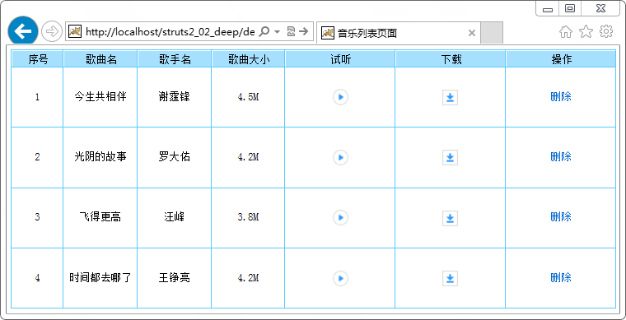
2.1.2 实践练习
  5.点击歌曲名为“大约在冬季”所对应的“删除”超链接。删除
  该音乐页面，重新返回musicList.jsp页面。

Slide 14
2.1.2 实践练习
  4.在queryMusic.jsp页面中添加“删除”超链接，点击该链接后
  可删除所对应的音乐信息。
  5.点击歌曲名为“大约在冬季”所对应的“删除”超链接。删除
  该音乐页面，重新返回musicList.jsp页面。

Slide 15
2.1.3 动态方法调用
上一示例的所对应的struts.xml文件的具体配置如下:
<!--查询所有音乐信息-->
<action name="queryMusic" class="com.pxy.struts.action.MusicManagerAction"
method="queryMusic">
<result name="queryMusic">/musicList.jsp</result>
</action>
<!--删除音乐信息-->
<action name="deleteMusic" class="com.pxy.struts.action.MusicManagerAction"
method="deleteMusic">
<result name="deleteMusic">/musicList.jsp</result>
</action>

Slide 16
2.1.3 动态方法调用
对于上述配置，如果一个Action类有多个方法处理用户请求，就会在struts.xml文件中为同一个类配置多个不同的方法。这种使用method属性来调到方法的方式导致配置文件中的产生了大量的<action>元素，非常不便于代码的后期维护，如何解决此问题？

Slide 17
2.1.3 动态方法调用
为了解决这一问题，Struts2提供了动态方法调用
动态方法调用简称DMI（Dynamic Method Invocation)
  表单元素的Action并不是直接等于某个Action的名称，而是以如下形式来指定form的action属性。
两者之间需要用"!"分割开
struts.xml文件中<action>
元素的name属性值
<form action="DemoAction!methodName.action">
Action中将被调用的方法

Slide 18
2.1.3 动态方法调用
将2.1.1小节中的示例修改为动态方法调用，具体操作步骤如下：
  1.将struts.xml中的两个<action元素>中的内容注释，定义一个新的<action>元素，具体代码如下:
<!--定义常量，以下信息表示Struts2允许动态方法调用-->
<constant name="struts.enable.DynamicMethodInvocation" value="true"/>
<!--MusicmanagerAction配置信息-->
<action name="musicManager" class="com.pxy.struts.action.MusicManagerAction">
<result name="queryMusic">/musicList.jsp</result>
</action>

Slide 19
2.1.3 动态方法调用
2.在浏览器地址栏输入URL:
程序运行如下图所示
http://localhost/struts2_02_deep/musicManager!queryMusic.action
示例2

Slide 20
2.1.4 实践练习
  将2.1.2小节实践练习修改为动态方法调用
实践时间：
20分钟

Slide 21
2.1.4 实践练习
  将queryMusic.jsp页面中的“删除”超链接路径修改为以下内容：
<ahref="musicManager!deleteMusic.action?music.musicNo=${music.musicNo}">
删除
</a>

Slide 22
通过配置文件向Action传参
  我们除了在页面中向Actin中传参外，还可以使用struts.xml文件中进行配置传参，类似<Servlet>标签中的子标签<init-param>：
<action name="xxx" class="xxx" method="receiveData">
<param name="param1">abcdefg</param>
<result name="success">/showValue.jsp</result>
</action>
示例3

Slide 23
2.1.5 使用通配符
使用通配符配置struts.xml文件：
  在配置<action>元素时，需要指定name、class和method属性其中name支持通配符，然后可以在class、method属性中使用表达式。
  这种使用通配符的方式是另一种形式的动态方法调用。当我们使用通配符定义Action的name属性时，类似于一个元素<action>定义多个逻辑Action。

Slide 24
2.1.5 使用通配符
使用通配符配置struts.xml操作步骤如下：
  1.创建Action，类名为UserManagerAction，参考代码如下：
public class UserManagerAction {
private String message;//定义message属性
public String update(){
message="执行---UserManagerAction类中的---update()";
return "update";
}
public String add(){
message="执行---UserManagerAction类中的---add()";
return "add";
}
public String getMessage() {
return message;
}
}

Slide 25
2.1.5 使用通配符
2.在struts.xml文件中配置UserManagerAction相关信息，具体配置信息如下:
<action name="userManager_*" class="包名.UserManagerAction"
method="{1}">
<result name="{1}">{1}.jsp</result>
</action>

Slide 26
2.1.5 使用通配符
3.在WebRoot目录下分别创建update.jsp文件和add.jsp文件。具体代码如下：
<%@ page language="java" import="java.util.*" pageEncoding="GBK"%>
<html>
<body>
${message}
</body>
</html>

Slide 27
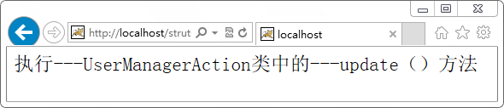
2.1.5 使用通配符
4.在浏览器的地址栏中输入：
http://localhost/struts2_02_deep/userManager_update.action

Slide 28
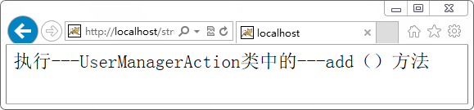
2.1.5 使用通配符
5.在浏览器的地址栏中输入：
http://localhost/struts2_02_deep/userManager_add.action

Slide 29
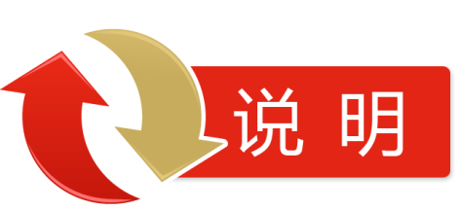
2.1.5 使用通配符
以上Action表明，只要用户请求的URL是"userManager_*"的模式，都可以通过userManagerAction类处理，配置该Action时，指定了method属性，用于指定
处理用户请求的方法，但此method属性使用了表达式"{1}"，该表达式的值即为name属性中第一个"*"的值。
示例4

Slide 30
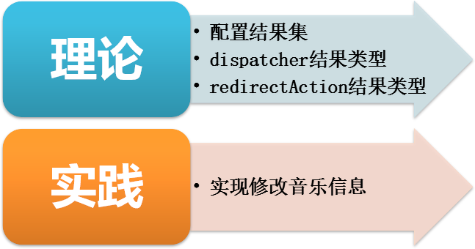
2.2 管理处理结果
讲解时间：
30分钟
实践时间：
30分钟

Slide 31
2.2 管理处理结果
管理处理结果：
  当Action处理完用户请求后，处理结果应该通过视图资源来实现但控制器应该控制将哪个视图资源呈现给浏览者，这由<result>元素来决定
  最典型的<result>配置片段如下:
<!--为success的逻辑视图配置result，type属性指定结果类型-->
<result name=“success” type=“dispatcher”>
<!--指定该逻辑视图对应的实际的视图资源-->
<param name=“location”>/index.jsp</param>
<param name=“parse”>true</param>
</result>
该参数指定了该逻辑对应
的实际视图资源
该参数指定是否允许在实际视图名称中使
用OGNL表达式，该参数值默认为true

Slide 32
2.2.1 配置结果集
通常无须指定parse参数的值，所以常常采用如下简化形式来配置实际视图资源。
Struts2还允许省略指定结果类型，可改写成如下形式：
<action name=“login” class=“com.pxy.struts.action.LoginAction”>
<!--为success的逻辑视图配置result，type属性指定结果类型-->
<result name=“success”type=“dispatcher”>/main.jsp </result>
</action>
<action name=“login” class=“com.pxy.struts.action.LoginAction”>
<!--为success的逻辑视图配置result，省略type属性-->
<result name=“success”>/main.jsp</result>
</action>

Slide 33

2.2.1 配置结果集
配置<result>元素时需要注意:
1.没有指定location参数，系统将<result>...</result>中间的字符串视为实际视图源
2.没有指定name属性，则name属性采用默认值："success"。
3.没有指定type属性，则采用Struts2的默认结果类型(即dispatcher)。

Slide 34
2.2.2 dispatcher结果类型
dispatcher结果类型表示，将请求转发至指定的jsp页面dispatcher的结果的配置方式如下：
dispatcher实际上会转换成类似于以下所示代码：
<result name=“success” type=“dispatcher”>/index.jsp</result>
RequestDispatcher rd=request.getRequestDispatcher(“index.jsp”);
rd.forward(request,response);
Struts2默认的结果类型是dispatcher，但我们可以通过修改配置文件改变默结
果类型一旦改变了默认结果类型，如配置<result>元素时省略type元素则表示
使用默认的结果类型

Slide 35
2.2.3 跳转和result type
result type表示了用何种方式跳转至哪个页面，并且可以使用<param>子标签来输入该方式需要的数据。
<result name="success" type="chain">
<param name="actionName">otherAction</param>
</result>

Slide 36
2.2.3 所有的result type
根据Apache Struts官方文档，一共有13种结果类型，表示跳转页面时的不同方式。
序号 | 结果类型 | 作用
1 | Chain Result | Used for Action Chaining
2 | Dispatcher Result | Used for web resource integration, including JSP integration
3 | FreeMarker Result | Used for FreeMarker integration
4 | HttpHeader Result | Used to control special HTTP behaviors
5 | Redirect Result | Used to redirect to another URL (web resource)
6 | Redirect Action Result | Used to redirect to another action mapping
7 | Stream Result | Used to stream an InputStream back to the browser (usually for file downloads)
8 | Velocity Result | Used for Velocity integration
9 | XSL Result | Used for XML/XSLT integration
10 | PlainText Result | Used to display the raw content of a particular page (i.e jsp, HTML)
11 | Tiles 2 Result | Used to provide Tiles 2 integration
12 | Tiles 3 Result | Used to provide Tiles 3 integration
13 | Postback Result | Used to postback request parameters as a form to the specified destination

Slide 37
2.2.3 四种常用的result type：跳转方式
result type表示了用何种方式跳转至哪个页面，并且可以使用<param>子标签来输入该方式需要的数据。
  我们最常用的四种跳转方式为：
序号 | 结果类型 | 作用 | 特性
1 | Dispatcher Result | 默认的跳转方式。转发方式，相当于request.dispatcher.forward()方式。 | 在下个页面中，可以保持之前的request、response对象。往往用于转发至另一个.jsp页面。
2 | Chain Result | 以转发方式内部跳转至另一个Action中。 | 跟dispatcher result类似，但chain只用于转发至另一个Action。
3 | Redirect Result | Used to redirect to another URL (web resource) | 以重定向方式跳转至另一个页面，只能通过参数或者使用session发送数据。目标往往为.jsp页面。
4 | Redirect Action Result | Used to redirect to another action mapping | 重定向至另一个Action。官方强烈建议在重定向至另一个Action时用此种方式。
示例5

Slide 38
2.2.3 四种跳转方式：数据传特性总结
从本质上来讲，页面之间跳转时数据的传递途径只有两种：参数和内置对象。下面列出四种跳转方式时的数据传输特点。
序号 | 结果类型 | 特性
1 | Dispatcher Result | 转发至下一jsp页面。参数和request对象数据继续保留。
2 | Chain Result | 转发至下一Action。参数和request对象数据继续保留。
3 | Redirect Result | 重定向到下一jsp页面。只能通过参数或session传递数据。request对象内容被释放。
4 | Redirect Action Result | 重定向到下一jsp页面。只能通过参数或session传递数据。request对象内容被释放。
注意：通过参数传入某Action类时，该类若有同名的属性，则参数值也会赋给该属性。而Action中的属性会默认值放入request对象中。因此，request.getParameter()和request.getAttribute()都会获得值。

Slide 39
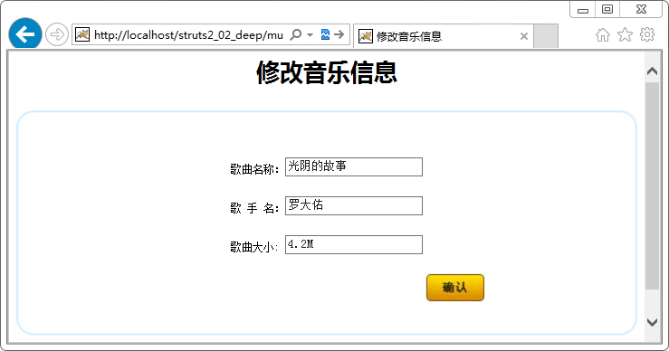
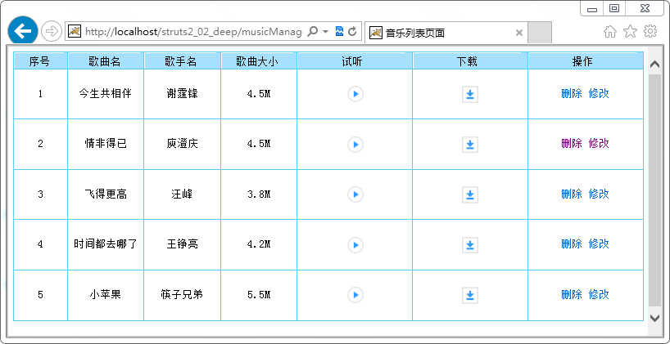
2.2.4 实践练习
  实现修改音乐信息，具体要求如下:
  1.点击“音乐信息列表”页面中的某一条音乐的“修改”超链接。页面跳转至“修改音乐信息”页面。
  2.将歌曲名“光阴的故事”修改为“情非得已”，歌手名修改为“庾澄庆”，歌曲大小修改为“4.5M”后点击“确定”按钮，页面重新返回至音乐列表页面，此时歌曲信息已经修改成功。
实践时间：
25分钟
音乐信息修改成功

Slide 40
2.2.4 实践练习
  1.在MusicManagerAction类中，定义querySpecifiedMusic方法，用于处理查询指定音乐信息操作。
  2.在struts.xml文件中配置querySpecifiedMusic()方法所对应的结果类型及视图资源，参考代码如下：
private Music music;//定义music属性
public String querySpecifiedMusic(){
music=musicDao.queryMusicByNo(music.getMusicNo());
return "specified";
}
<result name="specified">/updateMusic.jsp</result>

Slide 41
2.2.4 实践练习
  3.创建updateMusic.jsp文件，用于显示需要修改的音乐信息。
<form action="musicManager!updateMusic.action" method="post">
<div class="bg">
<p>歌曲名称：<input type="text" name="music.musicName"
value="${music.musicName}">
</p>
<p>歌手名：<input type="text" name="music.singer"
value="${music.singer}"></p>
<p>歌曲大小: <input type="text" name="music.size"
value="${music.size}"></p>
<div ><input type="image" src="image/sure.jpg"></div>
</div>
</form>

Slide 42
2.2.4 实践练习
  4.在MusicManagerAction类中定义updateMusic()方法，用于处理修改音乐信息操作
  5.在struts.xml文件中配置updateMusic()方法返回值所对应的结果类型和视图资源，修改音乐信息
public String updateMusic(){
musicDao.updateMusic(music);
return "updateMusic";
}
<result name="updateMusic" type="redirectAction">
<param name="actionName">musicManager</param>
<param name="method">queryMusic</param>
</result>

Slide 43
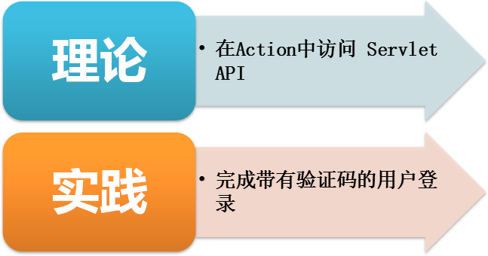
2.3 访问Servlet API
讲解时间：
10分钟
实践时间：
20分钟

Slide 44
2.3.1 在Action中访问Servlet API
Struts2的Action并未直接与Servlet API耦和，由于Action类不再与Servlet API耦合，从而能更轻松地测试Action。
但对于Web应用程序而言，不访问Servlet API几乎是不可能的，那么
该如何获取Servlet API呢？（如HttpSession、Applioaction...等对象）

Slide 45
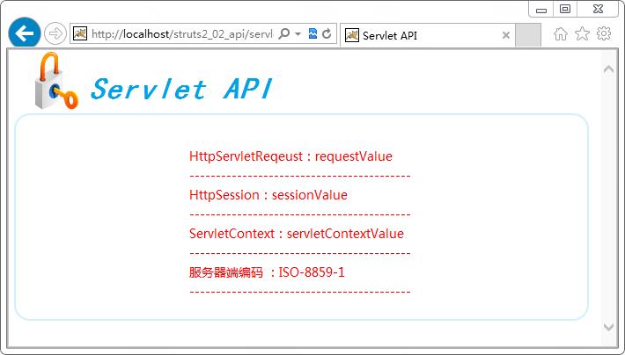
2.3.1 在Action中访问Servlet API
Struts2提供了一个ServletActionContext类用于访问Servlet API。使用ServletActionContext类访问Servlet API的操作步骤如下：
  1.创建Action类ServletApiAction，该类用于直接访问Servlet API
  2.在struts.xml文件中配置ServletApiAction类的相关信息
  3.在浏览器地址栏输入URL：
  http://localhost/struts2_02_api/servletApi_showServletApi.
  action“。运行效果如下图所示：
获取HttpServletRequet对象
public String showServletApi(){
HttpServletRequest request= ServletActionContext.getRequest();
request.setAttribute("requestKey", "requestValue");
HttpSession session=request.getSession();
session.setAttribute("sessionKey", "sessionValue");
ServletContext context=ServletActionContext.getServletContext();
context.setAttribute("servletContextKey", "servletContextValue");
HttpServletResponse response=ServletActionContext.getResponse();
request.setAttribute("encoding", response.getCharacterEncoding());
return "success";
}
获取ServletContext
对象
<!--配置ServletApiAction类的相关信息-->
<action name="servletApi_*"class="包名称.ServletApiAction" method="{1}">
<result>/api.jsp</result>
</action>
获取HttpServletResponse对象
示例6

Slide 46
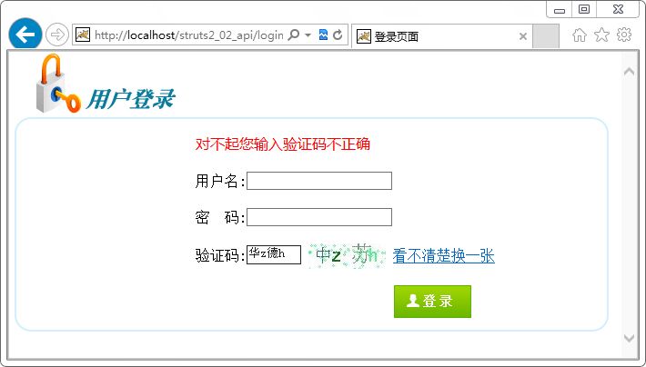
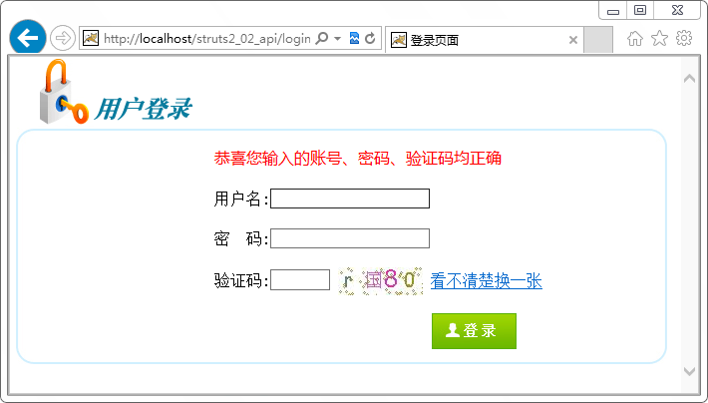
2.3.2 实践练习
  完成带有验证码的用户登录，具体要求如下：
  1.用户输入正确的账号和密码，但输入的验证码不正确，系统给出友好提示信息“对不起您输入的验证码不正确”。
  2.如果用户输入正确的账号、密码以及验证码，系统给出友好提示“恭喜您输入的账号、密码、验证码均正确”。
实践时间：
20分钟

Slide 47
2.3.2 实践练习
  1.创建Action类CheckCodeAction，该类用于生成验证码，并将验证码保存至HttpSession范围内。
  2.创建Action类LoginAction，在该类中定义login方法，该方法用于处理用户的登录业务操作。
  3.在struts.xml文件中，配置CheckCodeAction与LoginAction类的相关信息。
  4.创建login.jsp页面，用于与服务器完成登录操作的入口。
<script>
function changeImg(){
var objImg=document.getElementById("pic");
objImg.src="checkCode_getCode.action?ran="+Math.random();
}
</script>
<form action="loginAction_login.action" >
<p class="msg">${msg}</p><br>
<p>验证码:<input type="text" name="code" maxlength="4">
<img src="checkCode_getCode.action" id="pic">
<a href="javascript:changeImg()">看不清楚换一张</a></p>
<p class="dl"><input type="image" src="images/dl.jpg"></p>
</form>

Slide 48
总结
Struts2中的方法调有三种方式，分别是：使用method属性、动态方法调用通配符方式。
Struts2默认的结果类型为dispatcher，dispatcher表示将请求转发至指定的JSP资源，而redirectActeion则表示将请重定向至指定的Action资源。
Struts2没有与Servlet API耦合，如果需要使用Servlet API，可通过Servlet
ActionContext类的相关方法来获取。redirectActeion则表示将请重定向至指定的Action资源。Struts2没有与Servlet API耦合，如果需要使用Servlet API可通过ServletActionContext类的相关方法来获取。

Slide 49


